Slide 1

DEPARTAMENTO DE CIENCIAS ECONÓMICAS, ADMINISTRATIVAS Y DEL COMERCIO
“DISEÑO DE UN FIDEICOMISO DE EXPORTACIÓN PARA LOS PRODUCTORES DE TILAPIA DE LA PROVINCIA DEL GUAYAS”
TESIS PREVIA A LA OBTENCIÓN DEL TÍTULO DE INGENIERÍA EN COMERCIO EXTERIOR Y NEGOCIACIÓN INTERNACIONAL
AUTORES: YÉPEZ MENA GIANELLA LISSETTE
RODRÍGUEZ ORTIZ CRISTIAN JAVIER

Slide 2
CONTENIDO
Introducción
Objetivo General
Objetivos Específicos
Análisis de la producción de Tilapia
  Zonas y cultivo de Tilapia
  Cadena Productiva de la Tilapia
  Sistemas de producción de Tilapia
Investigación de Mercados
  Análisis cifras comerciales
  Matriz de Decisión
  Proyección de demanda
  Ventaja competitiva y Estrategia comercial
Estrategias Implementadas a través de un Fideicomiso de Exportación
  Negocios Fiduciarios
  Formalidades contratos de Constitución

Slide 3
  Obligaciones y derechos de las partes
  Aplicación del encargo fiduciario al producto (tilapia)
  Desarrollo del Encargo Fiduciario
  Objetivos del Encargo Fiduciario
  Presupuesto
Plan de Exportación
  Requisitos generales de exportación
  Marketing Mix
    Producto
    Precio
    Plaza
    Promoción
    Estrategia de internacionalización
  Conclusiones
  Recomendaciones

Slide 4
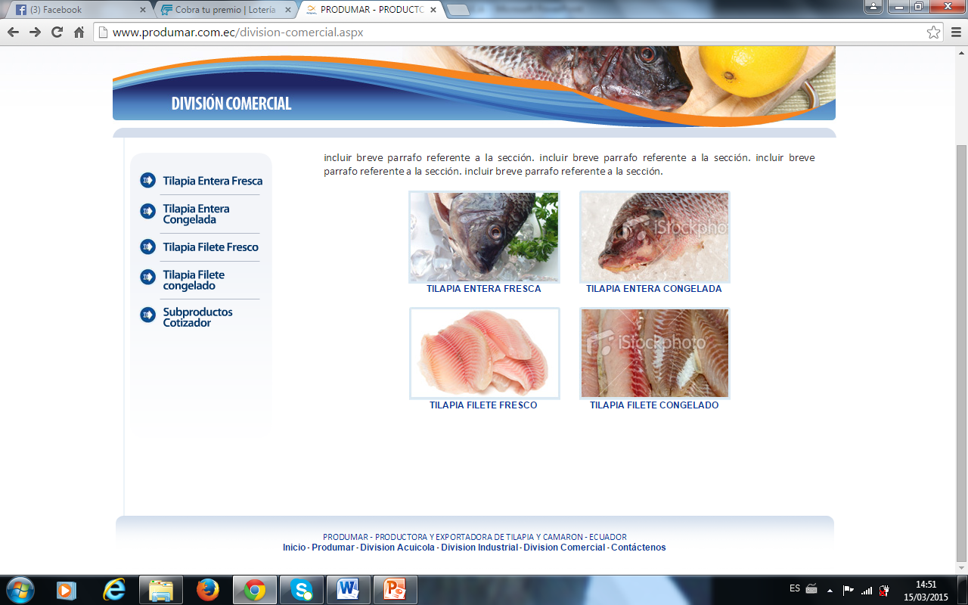
INTRODUCCIÓN
La globalización promueve el desarrollo del comercio internacional ya que incentiva la interacción entre los diferentes países y sus productos, obligando a la búsqueda de nuevos mercados para dar a conocer y posicionar a los mismos.
Fomentar la exportación de filetes frescos de tilapia a mercados donde la demanda de este producto ha ido incrementando en los últimos años, logrando posicionarlo a nivel internacional por sus características tanto de calidad y beneficios para la salud.

Slide 5

OBJETIVO GENERAL
Determinar nuevo mercado de exportación para la Tilapia, mejorando las condiciones de comercio y permitiendo un desarrollo estable y sostenido del sector.

Slide 6
OBJETIVOS ESPECÍFICOS
Determinar los antecedentes del sector, empresas que se dedican a la producción de tilapia en la provincia del Guayas, datos estadísticos y de comercio.
Determinar como la herramienta del fideicomiso de exportación incentivará a la producción y exportación de tilapia.
Definir una estrategia macro para poder ingresar al mercado internacional.

Slide 7
ANÁLISIS DE LA PRODUCCIÓN DE TILAPIA
Aspecto Biológico de la tilapia
Vive en zonas tropicales y subtropicales Vive en agua dulce, salubre y marina
Alimentación es omnívora
Zonas de cultivo
Esmeraldas, Manabí, los Ríos, Guayaquil, Quito, Loja, Pastaza.
Principales exportadoras de tilapia
PRODUMAR S.A
SANTA PRISCILA
AQUAMAR

Slide 8
CADENA PRODUCTIVA
Fase productiva
Pre cría: Se utilizan piscinas pequeñas, y para la siembra se utiliza alevines de 1 y 3 g.
Pre engorde: Se utilizan piscinas más grandes; Siembra: juveniles entre 25 y 30 g.
Transformación
Recepción de la tilapia, luego se procede con la clasificación y pesado.
Comercialización
Se realiza la exportación al mercado internacional
A través del canal de distribución se procede a la venta al consumidor y también al posicionamiento del producto mediante las diferentes estrategias establecidas.
Engorde: Piscinas entre 3 a 15 ha. Siembra: adultos entre 200 y 300 g.
Finalmente se procede al empaque y embalaje del producto de acuerdo a las normas de calidad.
En seguida se realiza el descamado, eviscerado, descabezado y fileteado.

Slide 9
SISTEMAS DE PRODUCCIÓN
El tamaño estanques entre 10 a 20 Ha.
Común para productores pequeños y medianos.
Hay disponible aireación mecánica de emergencia .
Estanques de tierra.
Generalmente es un estanque de tierra.
La producción total varía de 5,000 a 12,000 Kg/Ha
Estanques son generalmente de concreto.
Se utilizan aireadores mecánicos
Deben hacerse recambios diarios de agua
Peces sembrados en las tallas de 1-5 gramos por un periodo de 6-12 meses
Semi-Intensivo
Súper Intensivo
Extensivo
Intensivo

Slide 10
INVESTIGACIÓN DE MERCADOS
Exportaciones de tilapia ecuatoriana

Slide 11
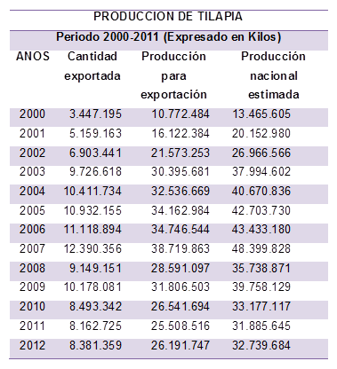
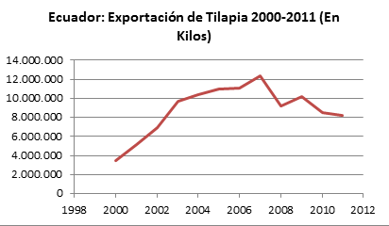
Producción nacional y cantidad exportada

Slide 12
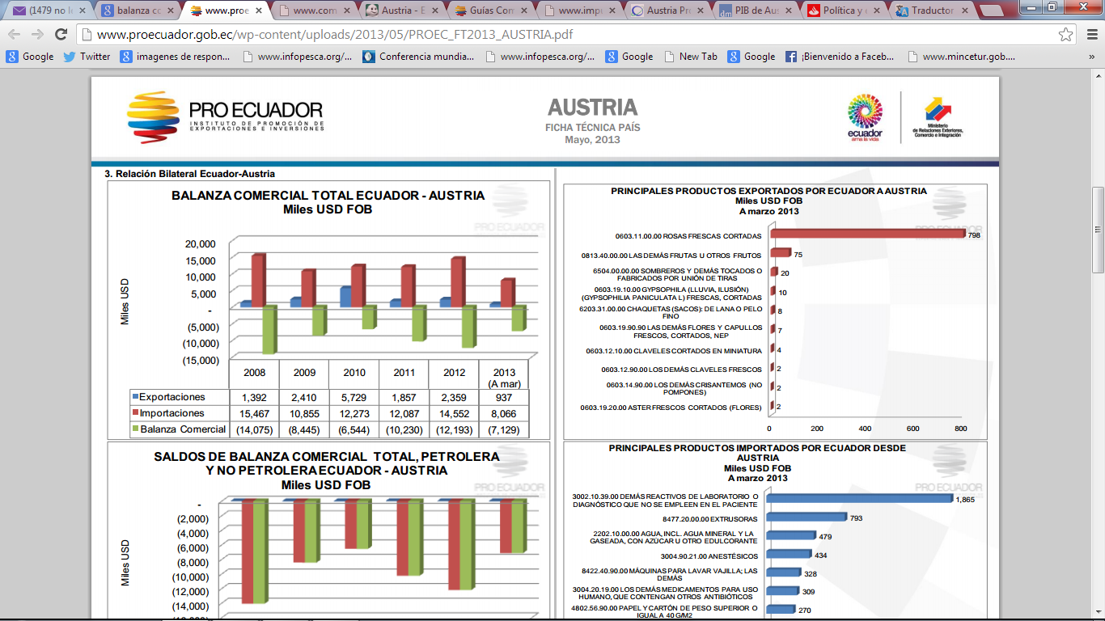
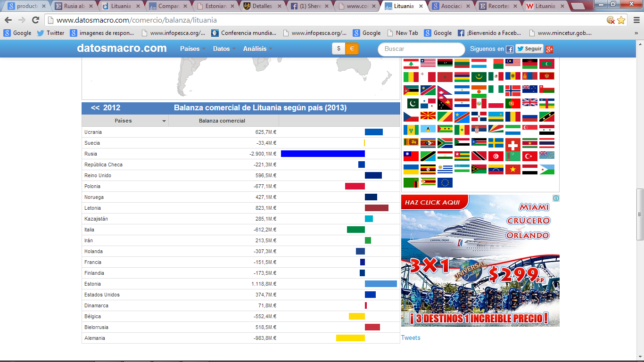
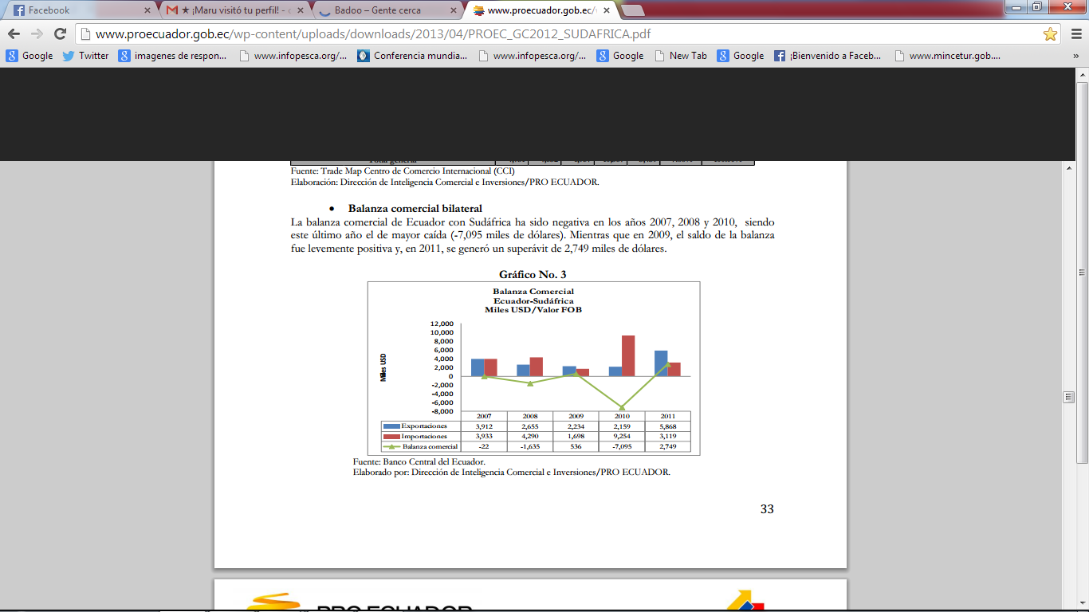
Ecuador-Austria
Ecuador-Lituania
Ecuador-Sudáfrica
Balanza comercial positiva.
Principal producto exportado es la flores.
Incremento en importaciones de tilapia
Importaciones ha aumentado regularmente.
Balanza comercial deficitaria.
Balanza comercial deficitaria.
Principales sectores: metalurgia, minería, petroquímica y sector terciario.

Slide 13
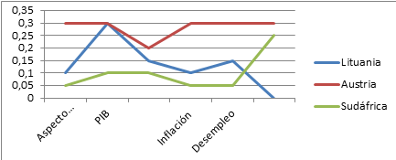
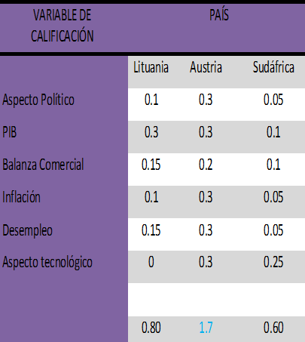

MATRIZ DE DECISIÓN
Austria país con las mejores condiciones para invertir.

Slide 14


Slide 15
VENTAJA COMPETITIVA
La calidad del producto y estrategias gubernamentales para promoción en el extranjero.
Encargo Fiduciario, contrato mandatorio permite ser modificado de acuerdo a las necesidades.
ESTRATEGIA DE DIFERENCIACIÓN DEL PRODUCTO
Ecuador, país privilegiado para la pesca y la acuacultura.
Producción sostenible durante todo el año.
Condiciones climáticas generan productos de alta calidad.

Slide 16
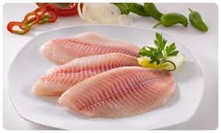

Beneficios Nutricionales

Slide 17
Estrategias Implementadas
a través de un Fideicomiso de Exportación
NEGOCIOS FIDUCIARIOS Art.112
Entrega de bienes, transfiriéndole o no la propiedad de los mismos, para que ésta cumpla con una finalidad específica a favor de un tercero, e incluso de sí mismo.
Fideicomisos Mercantiles
Art. 109 LMV
Encargos Fiduciarios
Art. 114 LMV
Sujetos que interviene en el Fideicomiso
Constituyente
Fiduciario
Beneficiario

Slide 18

Contrato Art. 4 RNF
Deben redactarse en términos sencillos y de clara comprensión, determinando claramente el objeto del fideicomiso mercantil o del encargo fiduciario
Formalidades
identificación del o los constituyentes y del o los beneficiarios.
declaración juramentada del constituyente
transferencia de los bienes en fideicomiso mercantil o no en encargos fiduciarios.
Los derechos y obligaciones a cargo del constituyente
Remuneraciones del fiduciario por su gestión
Las causales y forma de terminación del fideicomiso
condiciones generales o específicas
Condiciones generales y específicas para manejo rendimientos y liquidación del fideicomiso

Slide 19
Derechos del Constituyente
a) Los que consten en el contrato
b) Exigir al fiduciario el cumplimiento de las finalidades establecidas en el contrato de fideicomiso mercantil
c) Exigir al fiduciario la rendición de cuentas
Derechos del Beneficiario
a) Los que consten en el contrato
b) Exigir al fiduciario el cumplimiento de las finalidades establecidas en el contrato
c) Exigir al fiduciario la rendición de cuentas
d) Ejercer las acciones de responsabilidad civil o penal a que hubiere lugar, en contra del fiduciario
d) Ejercer las acciones de responsabilidad civil o penal a que hubiere lugar, en contra del fiduciario
e) Solicitar la sustitución del fiduciario por las causales previstas en el contrato

Slide 20
Remuneración del Fiduciario
Terminación del Encargo Fiduciario
a) El cumplimiento de la finalidad establecida en el contrato
b) El cumplimiento de las condiciones
c) El cumplimiento del plazo contractual
La actuación de la sociedad administradora de fondos y fideicomisos será siempre remunerada y constará en el contrato de fideicomiso
d)
La resciliación del contrato de fideicomiso
e) La quiebra o disolución del fiduciario, siempre que no exista sustituto.

Slide 21
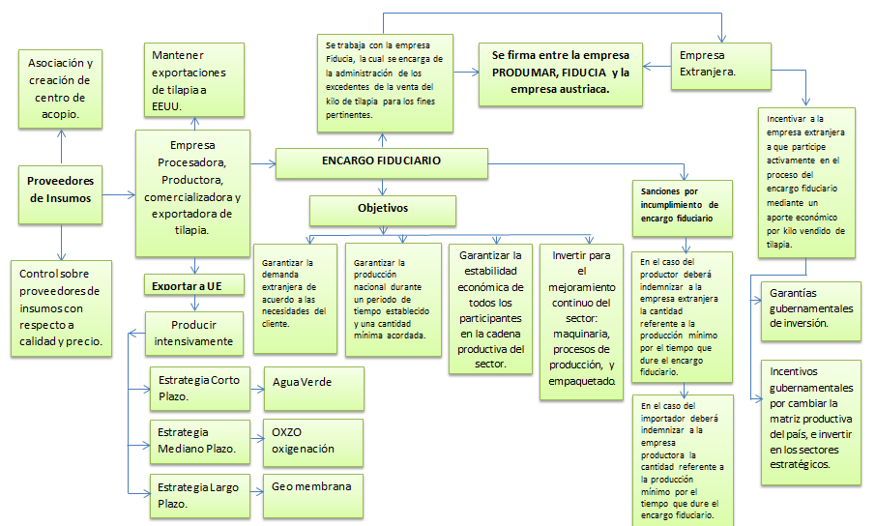
APLICACIÓN DEL ENCARGO FIDUCIARIO
AL PRODUCTO TILAPIA

Slide 22
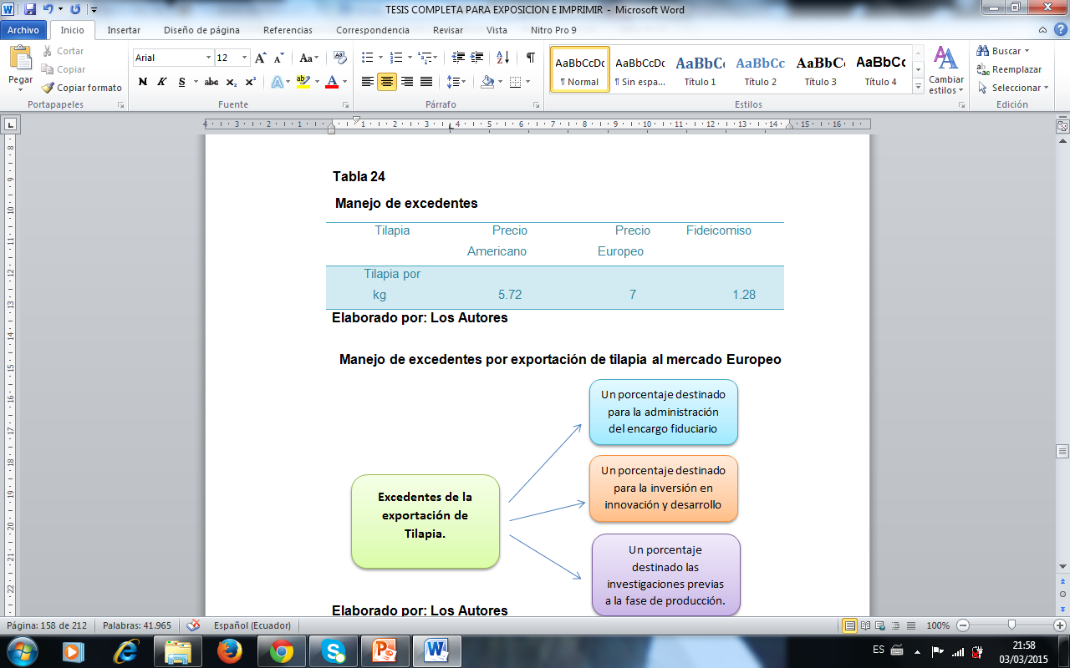
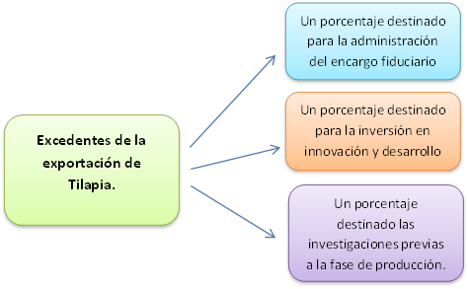
EEUU el precio de la tilapia está valorado en 5, 72 el kg, y en el mercado europeo es 7 dólares el kg.
Se tendría una ventaja de precio de entre 0.28 ctvs. a 1.28 ctvs. que sería destinado para la administración y realización de objetivos del fidecomiso.

Slide 23
OBJETIVOS DEL ENCARGO FIDUCIARIO
1
Garantizar la cantidad producida y precios justos
La búsqueda de un nuevo mercado internacional debe asegurar a los productores una cantidad mínima de compra y un precio que pueda brindar estabilidad y rentabilidad
2
Innovación y Desarrollo
Mejoramiento genético
3
Insumos
Se debe enfocar a la elaboración de dietas de engorde que permite un mejor resultado productivo
4
Invertir en medidas de bioseguridad
Modos de cultivo:
Garantizar estabilidad en toda la cadena productiva
encargo fiduciario y la empresa beneficiaria mantendrá una estabilidad de producción,

Slide 24
PRODUCTOR
Garantizar la calidad y cantidad del producto.
Garantizar la estabilidad de la cadena de producción.
COMPRADOR
Garantizar una cantidad mínima de compra por un tiempo determinado.
EXPORTADOR
Calidad estandarizada de acuerdo a requerimientos internacionales.
.
OBJETIVO MACRO
Determinar los cuellos de botella dentro de todas las fases productivas con el fin de poder corregir los errores y tener un proceso de mejora continua.

Slide 25
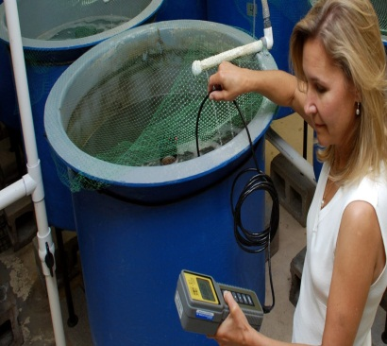
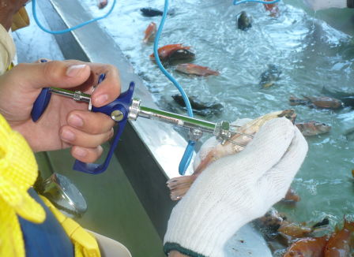
Objetivo del Encargo Fiduciario destinado a la inversión.
Implementar modelos de cultivo de tilapia comenzando con experiencias de otros paises
Mejoramiento genético de la tilapia de forma natural cumpliendo con las exigencias del mercado internacional
Diversificar la producción de tilapia .
Invertir en las mejores maneras de evitar plagas y pérdidas de producción por enfermedades.

Slide 26
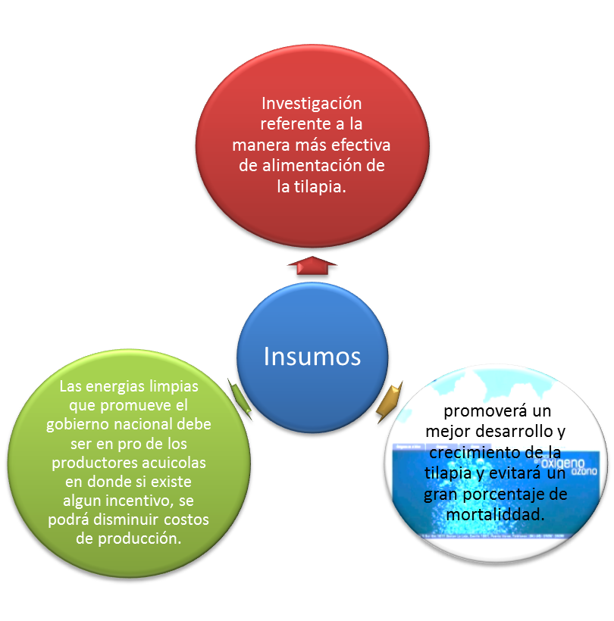
Objetivo del Encargo Fiduciario destinado a la inversión.
Insumos que deben ser mejorados en el sector acuícola

Slide 27
Objetivo del Encargo Fiduciario destinado a la inversión.
PLAN DE EXPORTACIÓN
RUC.
Certificado Digital.
Registro como exportador ante la Aduana mediante el portal ECUAPASS.
Documentos necesarios en destino para la nacionalización.
Declaración Aduanera de Exportación.
Regularización de la DAE.

Slide 28
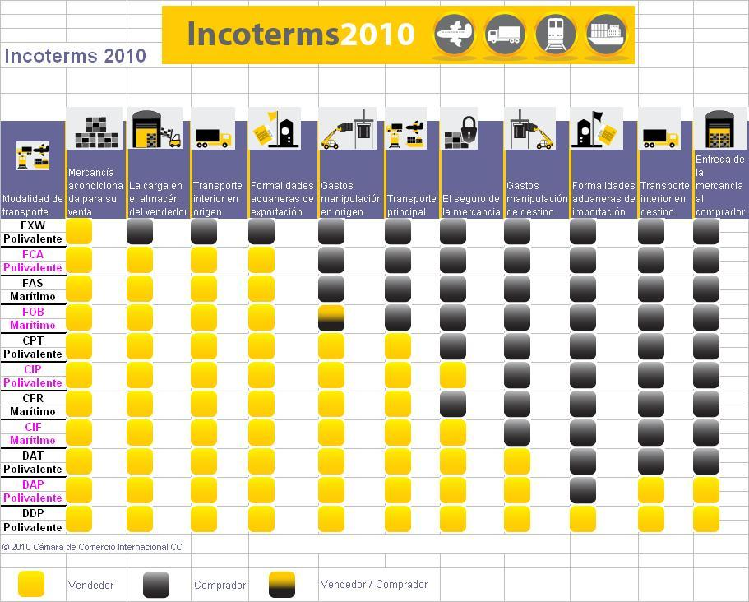
Objetivo del Encargo Fiduciario destinado a la inversión.
INCOTERM

Slide 29
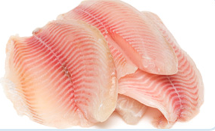

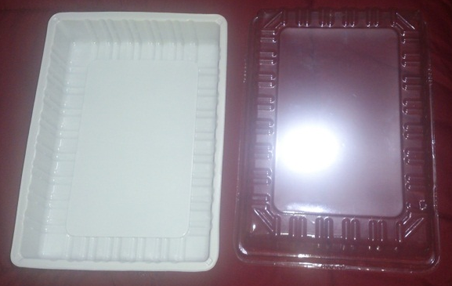

MARKETING MIX
PRODUCTO
Filete de tilapia fresco
Estrategia de producto
Se basará en los beneficios del producto en especial la calidad y beneficios alimenticios, debido a que la tilapia contiene varios nutrientes que ayudan a equilibrar la salud de las personas.
Empaque
11.5 cm
3 cm
21 cm

Slide 30
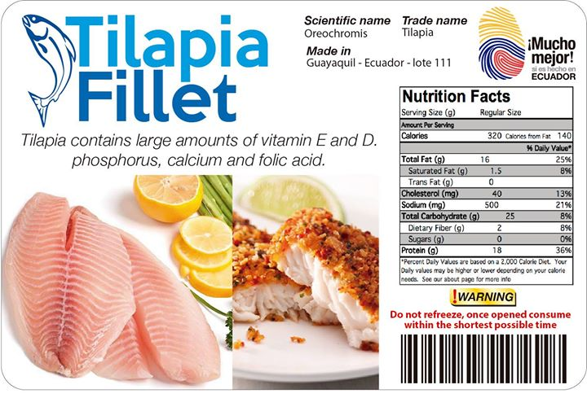
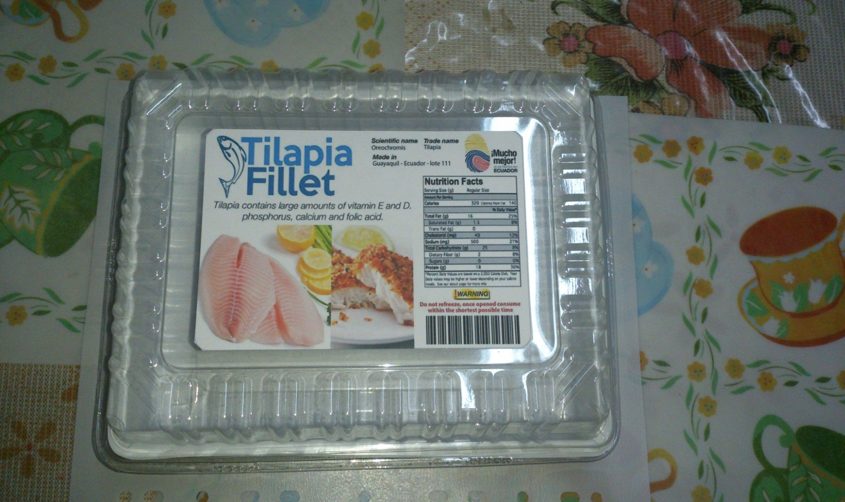
Objetivo del Encargo Fiduciario destinado a la inversión.
Etiquetado
La etiqueta diseñada para la exportación de los filetes frescos de tilapia, contiene lo especificado de acuerdo a las normas emitidas por la Unión Europea

Slide 31
Objetivo del Encargo Fiduciario destinado a la inversión.
PRECIO
El precio de comercialización de la tilapia en el mercado europeo oscila entre US $ 7,00 vs. US $ 11,00 por kilogramo
PLAZA
Canal
para la comercialización de los filetes de tilapia en el mercado europeo es a través de los denominados agentes o intermediarios

Slide 32
Objetivo del Encargo Fiduciario destinado a la inversión.
PROMOCIÓN
* Las ferias internacionales FOOD EXPO GLOBAL y el SEE FOOD EXPORT GLOBAL, con el fin de expandir y conquistar nuevos mercados.
*Muestras gratis para su degustación.
*El representante de ventas es la persona encargada de todos los eventos en el año
Estrategias de internacionalización
*Certificado SQF referente a Sistema de Gestión de Calidad en filetes frescos y congelados de tilapia, Certificado Globalgap referente a producción de calidad y Certificado Best Aquaculture Practices Certification
*Construir alianzas estratégicas con empresas dedicas a la producción y cultivo de tilapia, con el fin de potencializar la investigación, producción y comercialización.

Slide 33
Objetivo del Encargo Fiduciario destinado a la inversión.
Presupuesto para el Encargo Fiduciario

Slide 34
Objetivo del Encargo Fiduciario destinado a la inversión.
Conclusiones
De acuerdo a lo investigado, se puede concluir que el cultivo de tilapia es rentable y genera grandes beneficios a la economía ecuatoriana, ya que es un producto de gran resistencia a enfermedades y reproducción.
La exportación de tilapia en Ecuador se vio afectada ya que se descuidó la producción de la misma al cultivar camarón, lo cual hizo que las exportaciones tengan una caída considerable y por ende pérdida de mercado internacional.
La tilapia es un producto con un alto estándar de calidad, ya que cuenta con certificados de calidad que avalan este cumplimiento, además debido a la ubicación geográfica de Ecuador hace que sea un país rico en acuacultura y permite la producción en cautiverio de la tilapia durante todo el año.
Ecuador ha logrado ser uno de los mayores exportadores de tilapia, lo que hace que el sector acuícola genere mayores ingresos de divisas, además que potencializa la participación de los productos pesqueros ecuatorianos en mercados internacionales.

Slide 35
Objetivo del Encargo Fiduciario destinado a la inversión.
Recomendaciones
Ecuador es un país que ha logrado ser uno de los mayores exportadores de tilapia, sin embargo se debe seguir impulsando y desarrollando nuevos proyectos que permitan posicionarse en nuevos mercados, así como invertir en tecnología acuícola lo cual mejorará aún más la producción.
Impulsar capacitaciones técnicas que permitan mejorar el cultivo de la tilapia, así como todo su proceso productivo.
Potencializar las estrategias de posicionamiento en nuevos mercados, es importante la innovación y desarrollo de mecanismos que permitan que la tilapia ecuatoriana sea reconocida en el extranjero, esto se lo debe de realizar de manera conjunta entre empresas privadas y las instituciones del sector público.
Realizar campañas publicitarias masivas promocionando los beneficios nutricionales de la tilapia.

Slide 36
GRACIAS POR SU ATENCIÓN

